Slide 1
Лична инфлация
Какво е лична инфлация и каква е разликата с традиционно измерваната от Националния статистически институт?
Марин Луков
11^{В} клас, НФСГ

Slide 2
Инфлацията представлява изменение (увеличение) на цените на стоките и услугите за даден период. Националният статистически институт (НСИ) изчислява инфлацията като взима под внимание цените на 846 стоки и услуги (т. нар. потребителска кошница), но за да бъде по-точно отразена инфлацията трябва да се вземе пред вид и дела, с който тези стоки и услуги участват в потреблението на отделния човек или домакинство. Например хората, които използват частен транспорт не би трябвало да калкулират инфлация, включвайки в потребителската си кошница цените за ползване на обществен транспорт. При тези потребители повишаването на цените за ползване на обществен транспорт не би следвало да причини лична инфлация (тези домакинства няма да усетят това увеличение).
Всеки от нас може да изчисли личната си инфлация (ЛИ) като използва калкулатора на НСИ. Можете да го намерите следвайки следните стъпки в официалния сайт на НСИ (www.nsi.bg):
За потребителите → Калкулатори на инфлацията → Калкулатор за изчисляване на личната инфлация.

Slide 3
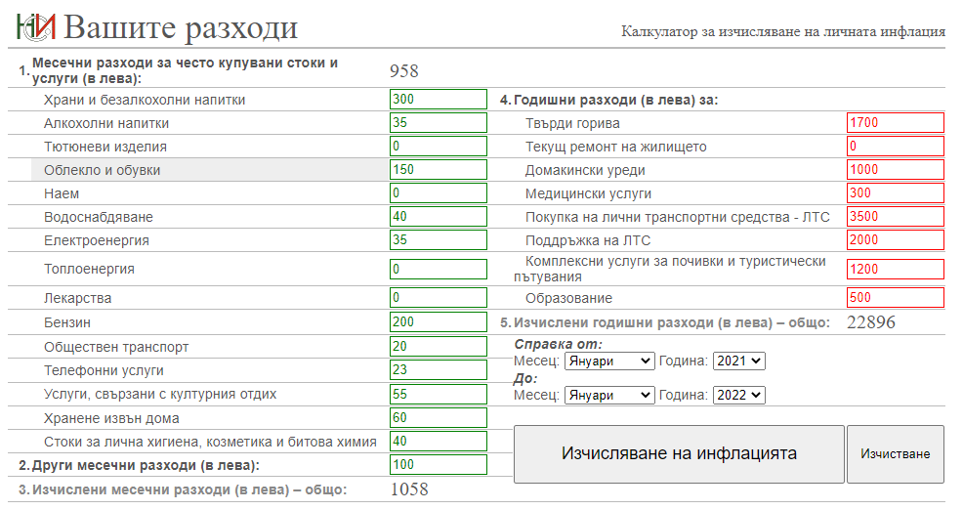
Проведено проучване
Проведохме проучване за личната инфлация (ЛИ) сред тринадесет души. Анкетата е проведена при спазване на анонимността на участниците.
При използването на калкулатора за ЛИ на НСИ се генерират графики за месечната и годишната лични инфлации и се сравняват с графиките за националните месечна и годишна инфлации.

Slide 4
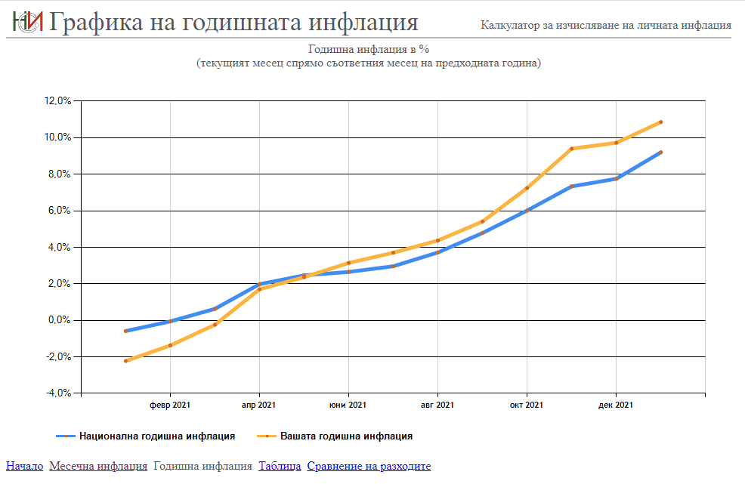
На приложените линейни графики се вижда, че през май 2021 г. личната инфлация превишава националната такава. Причина за това е, че човекът, който изчислява ЛИ консумира повече количества от стоките и услугите, отбелязали висок ръст на цените си за разлика от количествата на същите в потребителската кошница за националната инфлация.
Общо за двете графики е постепенното повишение през целия период.

Slide 5
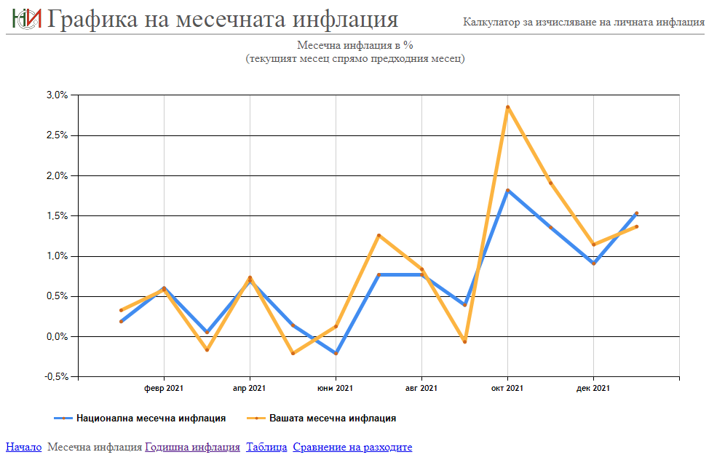
При личната месечна инфлация на същия пример се наблюдават по-силни колебания в сравнение с националната такава, което значи, че промените в инфлационния процент са по-спонтанни, по-силни и по-нетрайни. Общото за двете графики е, че колебанията при тях са по-силни в сравнение с годишната инфлация и това е породено от нетрайни икономически цикли и изменения.

Slide 6
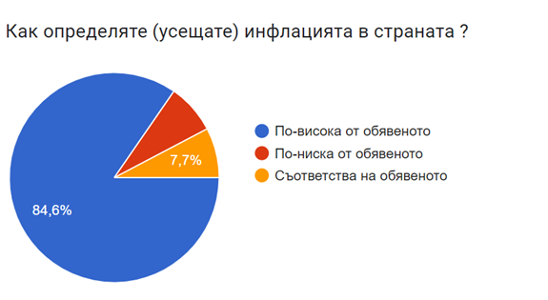
Проучването установи, че повечето анкетирани усещат личната инфлацията като по-висока от обявената, което означава, че тяхната персонална инфлация е по-висока от националната. В този ред на мисли, може да се съди, че анкетираните консумират повече количества от стоките и услугите отбелязали по-висок ценови ръст. По-малко от анкетираните (7,7%) смятат, че инфлацията съответства на обявеното и същият процент смятат, че е по-ниска.

Slide 7
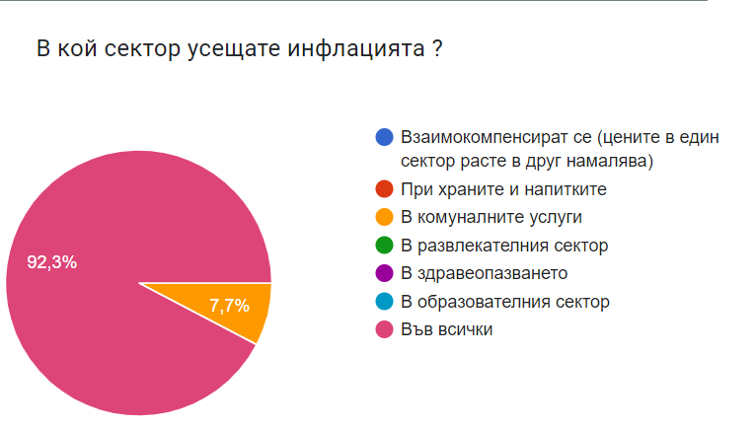
На въпроса „В кой сектор усещате инфлацията?“ се наблюдава сериозно мнозинство обединено около идеята за всеобща инфлация във всички сектори.

Slide 8
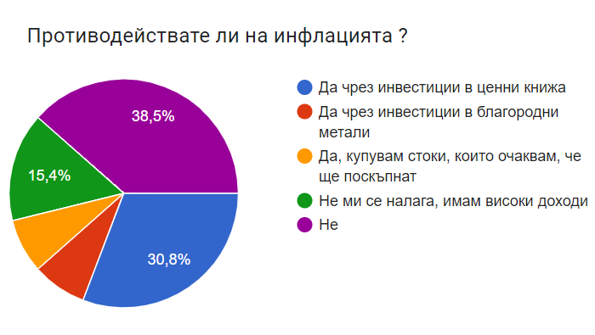
Един от по-интересните въпроси в проучването е свързан с нагласите на участниците за противодействие на покачването на цените.
Около 50 % от анкетираните предприемат активните действия. Най-популярният начин се оказва инвестицията в ценни книжа (около 30 %). Почти 54 % от анкетираните не предприемат нищо срещу личната си инфлация като 15.4 %, защото имат високи доходи (това им дава възможност да приемат инфлацията). 7.7 % смятат за най-добре да купуват стоки, които ще поскъпнат. Същото количество запитани са решили да инвестират в благородни метали.

Slide 9
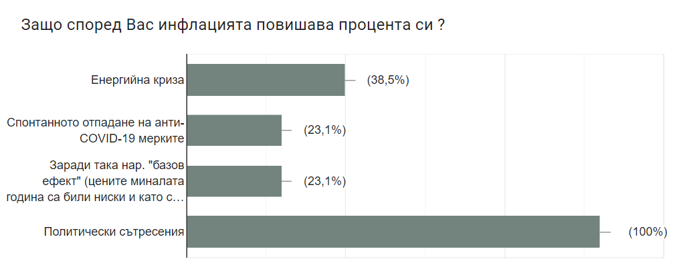
Анкетираните бяха запитани и относно причините за инфлацията. Всички включват в номенклатурата от причини политическата обстановка и политическата нестабилност в страната. Като други причини са посочени енергийната криза и отпадането на мерките относно COVID-19.

Slide 10
Благодаря за вниманието

